Slide 1
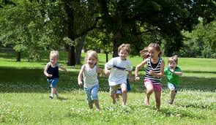
Desenvolvimento motor
Neurismar Araújo

Slide 2
Comportamento motor
=
desenvolvimento motor???

Slide 3
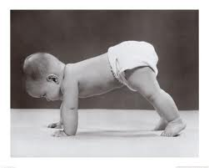
O comportamento motor fornece uma “janela” para o processo de desenvolvimento motor.
(GALLAHUE & OZMUN, 2005)

Slide 4
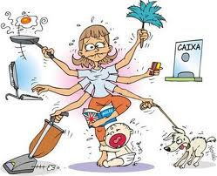
Todos nós estamos envolvidos no processo permanente de aprender a mover-se com controle e competência, em relação aos desafios que enfrentamos diariamente em um mundo em constante mudança.

Slide 5
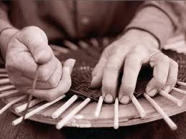
Movimento humano:
Movimentos estabilizadores (equilíbrio)
Movimentos locomotores
Movimentos manipulativos

Slide 6
Empurrar uma criança no balanço???
Andar sobre a corda bamba????
Driblar o adversário no futebol????
Subir uma escada????
Nadar????
Assistir a aula????

Slide 7
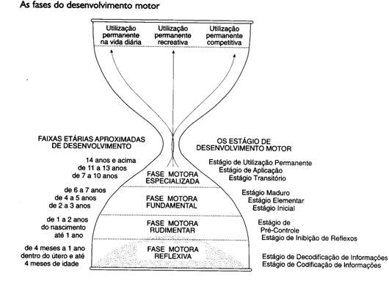

Slide 8
Fase motora reflexa
Estágio de codificação de informações (agrupamento):
- Os reflexos servem de meio primário para que o bebê reúna informações, busque o alimento e encontre proteção por meio do movimento.
Estágio de decodificação de informações (processamento):
- O desenvolvimento do controle voluntário dos movimentos reflexos do bebê envolve o processamento de estímulos sensoriais com informações armazenadas, não simplesmente reação aos estímulos.

Slide 9
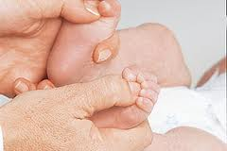
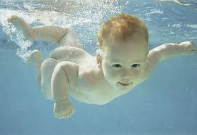
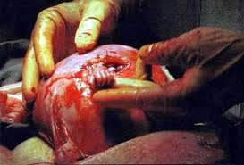

Slide 10
Fase de movimentos rudimentares
Estágio de inibição de reflexos
- Os movimentos, embora intencionais, parecem descontrolados e grosseiros. Inicia-se no nascimento.
Estágio de pré-controle
- Começam a ter controle e maior precisão sobre seus movimentos. Ocorre por volta de 1 ano. Equilíbrio, manipulação de objetos e locomoção.

Slide 11
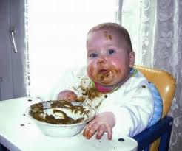

Slide 12
Fase de movimentos fundamentais
Estágio inicial:
- Representa as primeiras tentativas da criança orientadas para o objetivo de desempenhar uma habilidade fundamental. Coordenação deficiente.
Estágio elementar:
- Maior controle e maior coordenação rítmica dos movimentos, que ainda se apresentam restritos ou exagerados. Muitos indivíduos não vão além deste estágio.
Estágio maduro:
- É caracterizado por desempenhos mecanicamente eficientes, coordenados e controlados. Entre 5 e 6 anos.

Slide 13
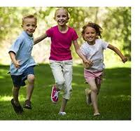
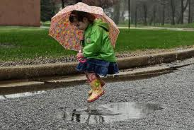

Slide 14
Movimentos especializados
Estágio transitório:
- Entre 7 e 10 anos pela combinação e aplicação das habilidades fundamentais ao desempenho de habilidades especializadas (esporte, recreação)
Estágio de aplicação:
- Entre 11 e 13 anos . A sofisticação cognitiva proporciona a capacidade de decisão para a prática de determinada atividade.
Estágio de utilização permanente:
- Cerca de 14 anos. Auge do processo de desenvolvimento motor. Utilização do repertório de movimentos por toda a vida.

Slide 15
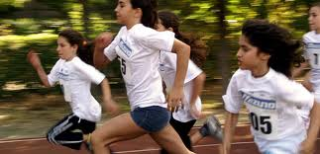
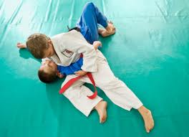
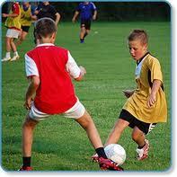

Slide 16
Obrigada!!

